Slide 1
MHT Retrieval
lihy@10.0.23.134
2019.09.25

Slide 2
前期算法流程
Gating
TreeToGraph
MWIS
Pruning
SendResult

Slide 3
前期问题与设想
MWIS求解速度慢，偶尔错解
目标消失与漏检
ID 过多
Pruning策略
Gating：检测框如何更好地匹配到树

Slide 4
解决方案
修改MWIS解法为贪心算法（mwsi_greedy）提高求解速度

Slide 5
解决方案
问题：目标消失与漏检
引入miss_time变量, miss_time threshold = N+10：
if（Tree i 未被分配到检测框 or Tree i 未被选择路径) {
miss_time ++;
}
if（miss_time > threshold）{
erase（Tree）;
}

Slide 6
解决方案
问题：ID过多
I. 引入miss_time有助于解决ID过多问题，因为在第K帧漏检的框可能会在K+1帧重新出现，保留对应的树一段时间有助于gating到此类检测框，防止生成新树太快、ID过多
II. NMS
III. Pruning
IV. Gating

Slide 7
解决方案
NMS
I. 跟踪前去掉相互嵌套的两个检测框中的一个
II. Hungarian algorithm：去掉重叠率大于0.4的两个检测框中分数低的一个

Slide 8
解决方案
Pruning
I. MWIS求解后，选出前100个最优路径，减除剩下的路径
II. 对于没有选中的树，为保证所有路径的长度相同，避免对路径分数的影响，引入ICH结点：
index=-1，score=0.01，box继承headnode.box，level+1：
headnode
headnode
1
1
headnode
1
21
-1
-1
1
25
1
25
1
25

Slide 9
解决方案
Gating and scoring
Previous plan：gating：L2 distance, scoring：IOU .检测框有大有小，L2 distance不普适。
Plan A：gating：IOU, scoring：IOU×exp(-L2 distance) .
Plan B：gating：IOU×exp(-L2 distance), scoring：IOU.
Plan C：gating：Mahalanobis distance, scoring：IOU×exp(-M distance) .
Plan D：gating：IOU/(1+L2 distance), scoring：IOU.

Slide 10
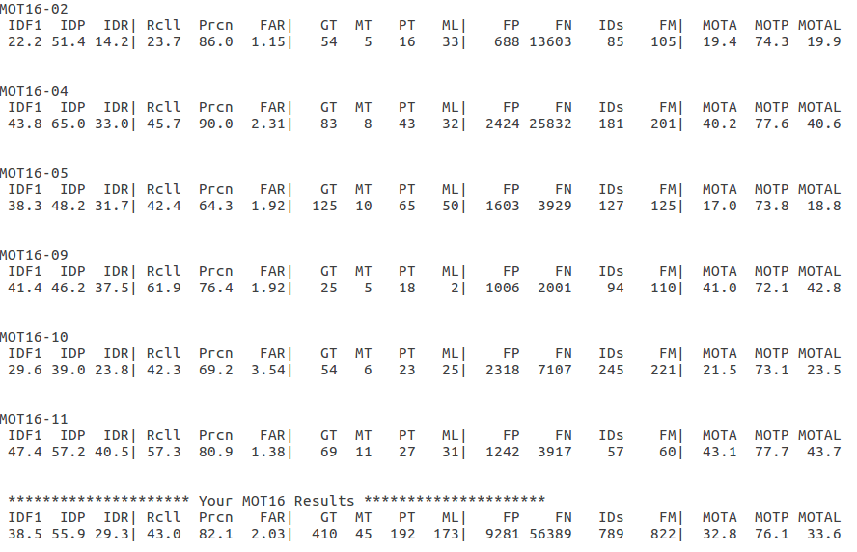
解决方案
Plan A：gating：IOU, scoring：IOU×exp(-L2 distance) .
在MOT16-02～11 上表现出色：
在MOT16-13数据集上求解MWIS遇到问题，跑不通。原因：score太小

Slide 11
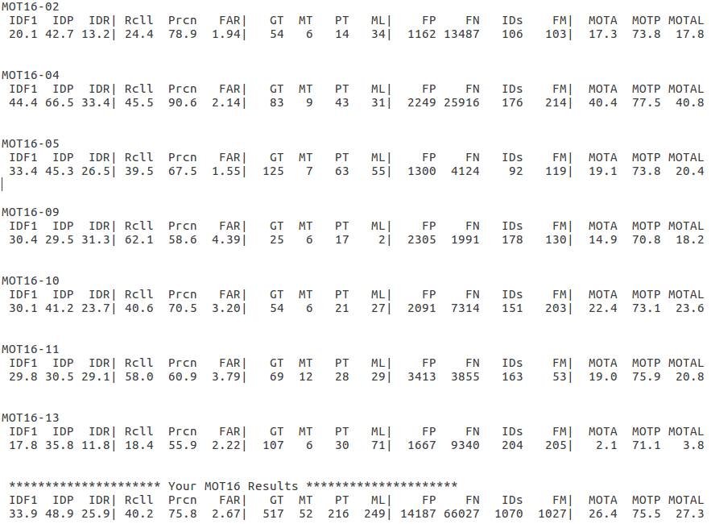
解决方案
Plan B：gating：IOU×exp(-L2 distance), scoring：IOU.
gating策略受L2 distance影响很大，导致11数据集指标下降很快

Slide 12
解决方案
Plan C：gating：Mahalanobis distance, scoring：IOU×exp(-M distance) .
速度非常慢！

Slide 13
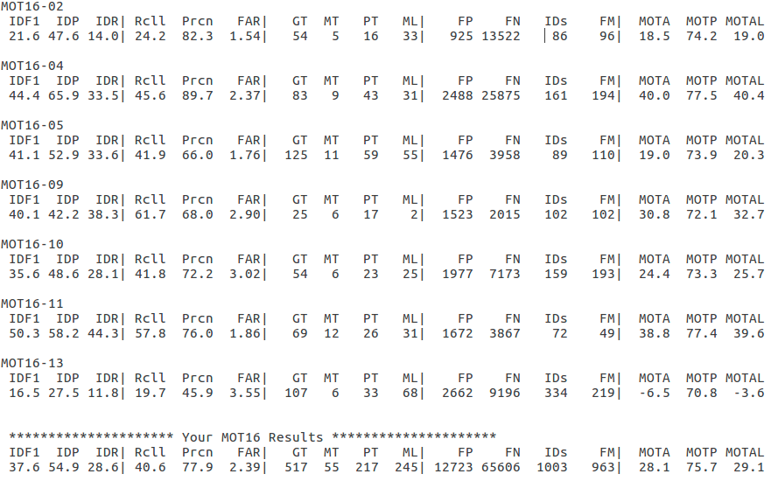
解决方案
Plan D：gating：IOU/(1+L2 distance), scoring：IOU.
使用MWIS_greedy算法的情况下
整体IDs减少，MOTA和MOTAL提升两个点
MOT16-13依然有很多IDs，MOTA比较低

Slide 14
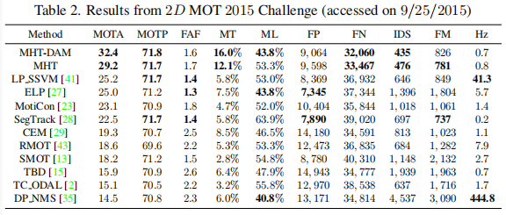
结果对比
原文

Slide 15
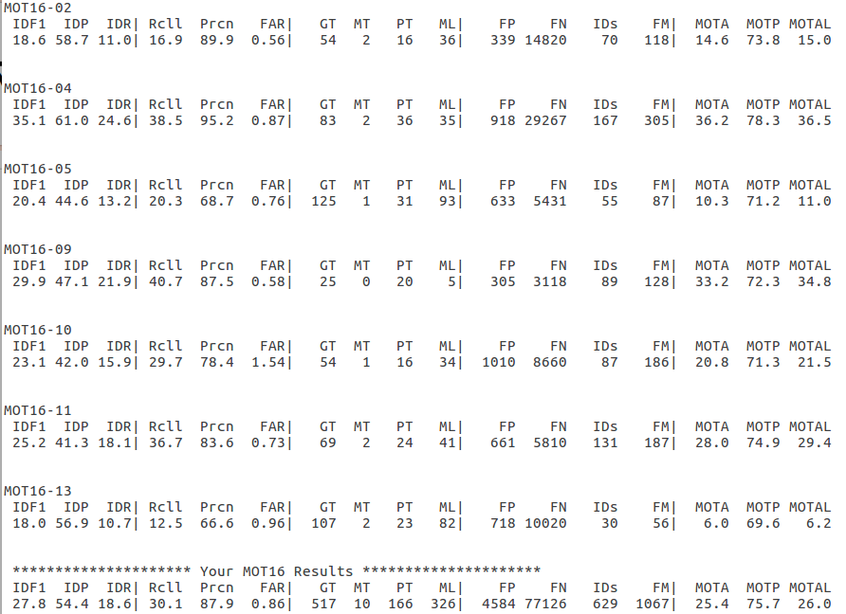
结果对比
mht.py

Slide 16
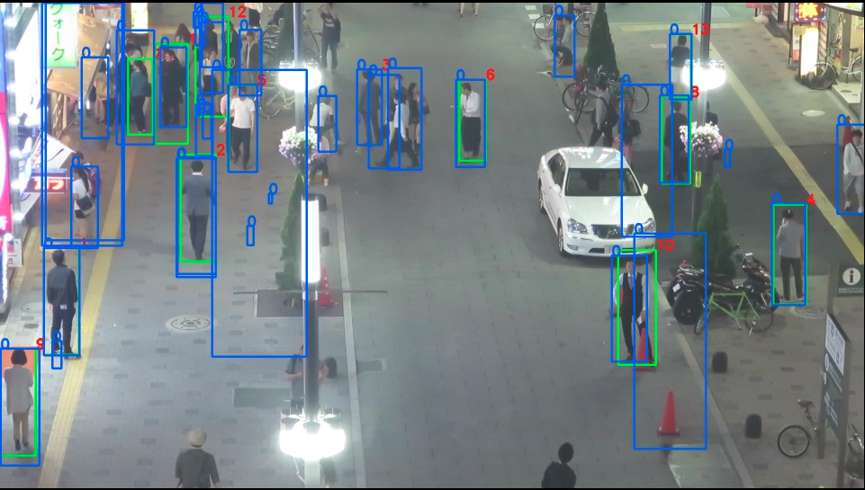
其他尝试
加入Kalman Filter：预测不准

Slide 17
Summary
算法流程：NMS – Gating – TreeToGraph – MWIS – SendResult – Pruning
NMS: Hungarian algorithm
Gating：IOU/(1+distance), scoring:IOU
MWIS：mwis_greedy
SentResult: add miss_time
Pruning： add ICH
Result：mht-cpp/build/tracking_result_0925/
Complexity:：O(n²)
FPS：6.04 frames/s （6.04Hz）

Slide 18
建议尝试
Gating使用CNN feature 和 Mahalanobis distance，同时满足两个条件时更新树的叶子结点
Scoring也引入CNN feature，详见原文Multiple Hypothesis Tracking Revised.

Slide 19
Thanks

